Slide 1
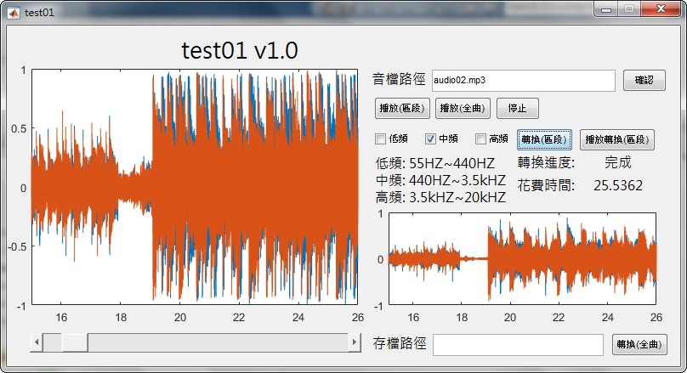

Slide 2
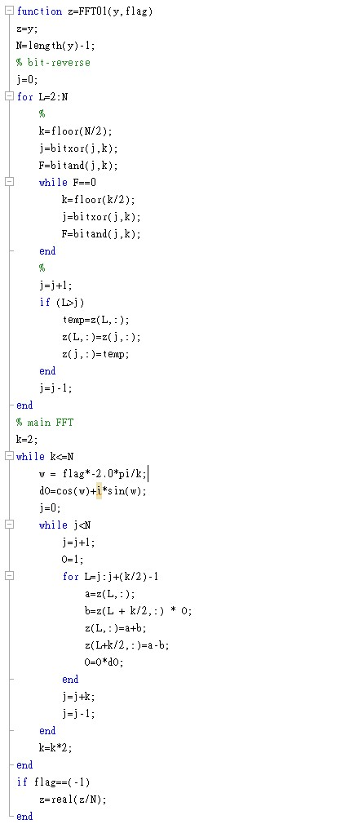
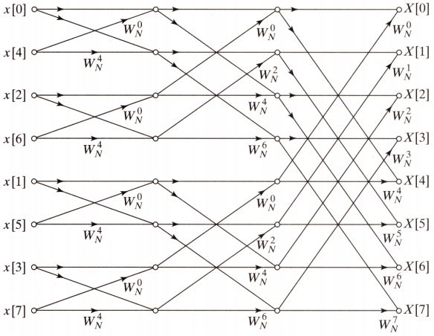
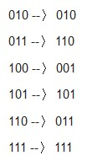
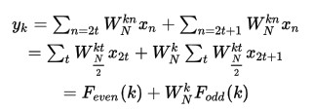

快速傅立葉轉換

Slide 3

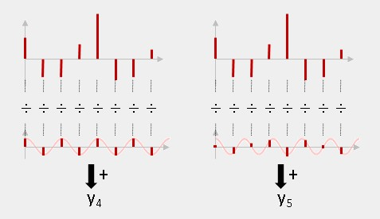
頻率
ω=(2*pi/N)*n=(2*pi)/(N/n)
T=(2*pi)/ω
->(N/n)=T
f=1/T
->(n/N)=f
->(n*fs/N)=Hz

Slide 4
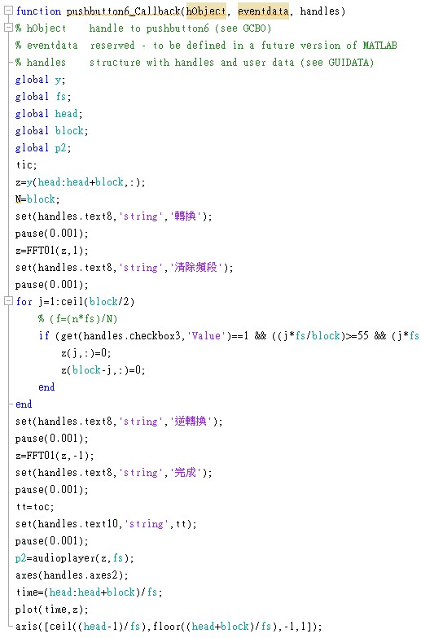
轉換過程

